Slide 1
統計リテラシー教育における 携帯端末の利用
寺尾敦
青山学院大学社会情報学部

Slide 2
問題
確率的・統計的事象に対して，人間は様々な誤った判断を下す．
批判的思考力の育成は統計学を学習する目的のひとつ
誤りやすい確率的・統計的思考の性質を知り，正しい判断をできるようにする．
確率・統計の観点から，批判的な思考ができるようにする．

Slide 3
目的
統計学の教育により，批判的思考力を改善することができるのかを検討する．
Research Question：無作為抽出について学習することで，それに関連した実際的問題を批判的に検討できるようになるか？
統計リテラシー教育における携帯端末の活用法を示す．
携帯端末からの回答送信
回答集計と受講者へのフィードバック

Slide 4
方法（参加者）
青山学院大学社会情報学部１年生必修科目「統計入門」の受講登録者86名のうち，授業中に行った２回の質問にいずれも回答した40名．

Slide 5
方法（材料）
2008年11月24日朝日新聞 声・主張面に掲載された投書意見「庶民の本音は給付金ほしい」
大阪府寝屋川市 主婦 66歳
自分と周囲の人は定額給付金に賛成
63%が反対という世論調査は信じられない
身近な人とのおしゃべりの中に本当の気持ちが出るのではないか

Slide 6
方法（手続き）
新聞投書をA4の紙に印刷して，授業の最初に学生に配布した．
投書した人の考えにどれくらい同意できるかを，６件法で回答．回答理由を記述．
正解の選択肢というものはないということが注意された．
回答の送信には，株式会社ネットマンが開発した，携帯端末を活用した授業システムC-Learningを利用した．

Slide 7
方法（手続き）
回答後，テキストをまとめたパワーポイントスライドを用いて，無作為抽出の概念と方法について講義（およそ20分）を行った．
テキスト：ホーエル『初等統計学』
新聞投書への言及なし
講義後に，投書意見への同意の程度を，再び６件法で回答．回答理由を記述．
正解の選択肢というものはないということが注意された．

Slide 8
結果
「非常に同意できる」を１点，以下１点刻みで，「まったく同意できない」を６点と点数化．
無作為抽出について学習後には，「同意しない」方向への変化が生じた．
学習前：平均2.3 標準偏差1.0
学習後：平均2.8 標準偏差1.3
学習による変化（差得点）：平均0.5 標準偏差1.2
差得点の95%信頼区間：下限0.09 上限0.86

Slide 9
N = 40

Slide 10
結果
テキストマイニングのために開発されたjNeeツールを利用して，学習前後での回答理由の変化を分析した．
学習後では，「無作為」「偏り」といった，無作為抽出に関連した語句の出現頻度が上昇した．

Slide 11
考察
統計学の授業は，統計リテラシーを高め，不確かな事象についての批判的思考力の育成に寄与できる．
投書意見は正しいかもしれないが，簡単に同意するのではなく，批判的に検討できることが重要．

Slide 12
考察
統計リテラシーは，大学教育のみならず，生涯学習においても学ぶ価値が高い．
分布の偏り
疑似相関
確証バイアス etc.
生涯学習において，数学的素養をそれほど要求しない統計リテラシー教育が可能．
無作為抽出についての講義は２０分ほど．数学的内容はほとんど含まれない．

Slide 13
考察
質問への回答，集計，フィードバックに，携帯端末を活用することができる．
ここで報告した「統計入門」の授業では，PCあるいはiPhoneから回答を送信．PCのない場所でも，携帯端末を使って同じ授業が可能．

Slide 14
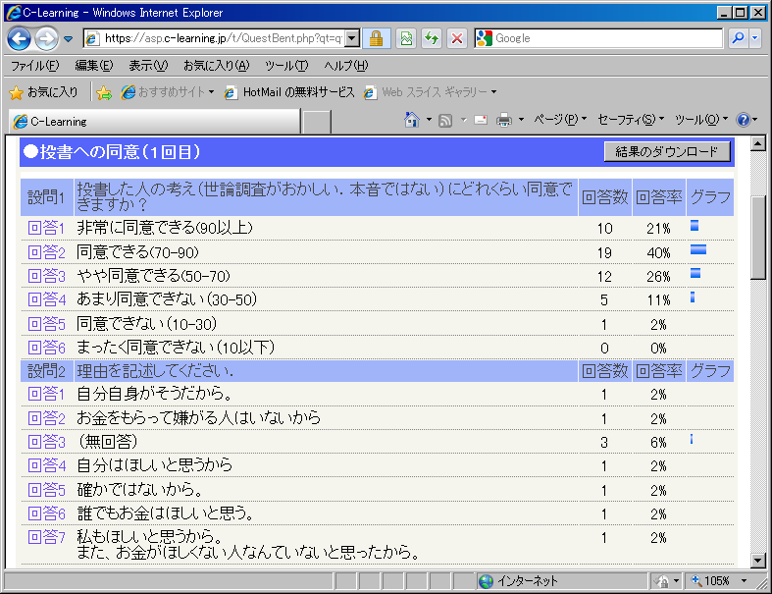

Slide 15
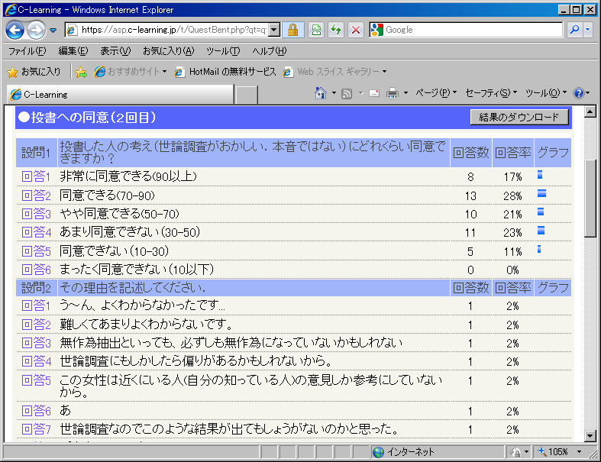

Slide 16
結論
統計学の教育により，統計リテラシーを高め，批判的思考力を改善することができる．
質問への回答，集計，フィードバックに，携帯端末を活用することができる．

